Slide 1


生活事件事例
如何積極在家渡過「疫」境
價值觀教育
初小至高小
教育局德育、公民及國民教育組製作
Image: www. Freepik.com

Slide 2
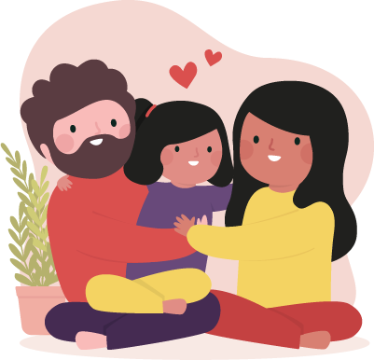
內容簡介 | 反思疫情停課期間，如何珍惜時間，主動學習，保持身心健康，用行動去關愛家人。
學習目標 | 感恩及珍惜擁有健康的身體 學習樂觀積極面對疫境 培養關愛家人的態度，珍惜與家人相處的時間
價值觀和態度 | 感恩、珍惜、積極、樂觀、關愛
Image:www. Freepik.com

Slide 3
在停課期間，你如何運用每一天的時間?

網上上課?
打機?
上網?
做運動?
玩耍?
看電視?
Image:www. Freepik.com

Slide 4
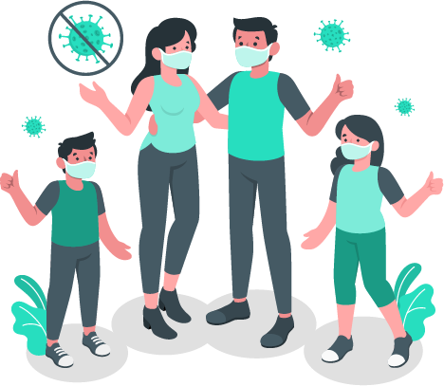
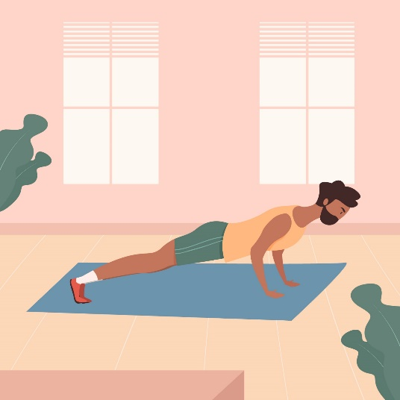
停課期間，你留在家中，如何善用時間？
確保身心健康 ?
照顧自己?
關愛家人 ?
Image: www. Freepik.com

Slide 5
Image:Freepik.com
確保身心健康
作息有規律，早睡早起，睡眠充足
均衡飲食，增強免疫力
做適量運動
避免外出，保持衛生，用潔手7式洗手最少20秒
從可靠途徑了解疫情，樂觀積極面對疫情
.
Notes:
為生活訂定時間表
-- 適量的學習(學科、家務、才藝活動)、小休、親子活動、
運動及睡眠。
-- 閱讀 / 使用電腦每30-40分鐘，休息3-5分鐘。

Slide 6



在家學習
學校 層面
準時出席網上課堂
認真完成功課
善用不同科目的網上學習資源
自學 層面
進行廣泛閱讀
自學不同才藝
對有興趣的範疇/題目進行探究
Image: www. Freepik.com
Notes:
閱讀: https://www.studenthealth.gov.hk/tc_chi/newsletters/files/bridge40.pdf
可在家自學: 魔術、雜耍、棋藝、攝影、電腦、烹飪、園藝、編織、珠算、花式跳繩、繪畫、書法、唱歌、樂器、舞蹈等。
在家自學另類才藝活動：玩具創作、家品 / 時裝設計、升級再造、簡單的詠春拳、桌上遊戲、短片製作、寫作、話劇創作、
不同科目的網上學習資源 :
香港教育城「停課不停學」專頁
「教育局一站式學與教資源平台」
教育局一系列與2019冠狀病毒病相關的課程資源

Slide 7
照顧自己 關愛家人
協助家務
飯前擺碗筷，飯後放到洗碗盆、清潔桌面。
抹塵、掃地 及 抹地
物品擺放整齊，把垃圾分類。
摺叠衣服被鋪及協助晒晾衣服。
學習不同
生活技能
提升 自理 能力
積極分擔家務
關愛家人
Image: www. Freepik.com

Slide 8

關愛家人 珍惜相處時間
尊重禮讓
兄弟姊妹
接受
長輩教導
欣賞家人
優點，用行動給予
讚賞
為長輩搥搥背、送上拖鞋/ 毛衣 / 水等
親子活動: 運動、科學製作、手工(為防疫人員作畫)等
與家人分享
閱讀、生活
趣事/瑣碎事
Image: www. Freepik.com
Notes:
進一步的關懷：
體諒家人心情及想法 : 多了解、多包容。
了解父母的喜與樂，給予支持和鼓勵。
協助父母照顧弟妹。
與家人分享自己喜愛的物品、當天學習。
關懷家人感受，不做傷害家人的行為，時常保持心平氣和。

Slide 9



「我承諾停課期間，
每天過健康充實的生活。
樂觀面對疫境，積極在家學習。
珍惜與家人相處的時間，多關愛他人。」
Image:Freepik.com
Notes:
建議承諾宣言

